Slide 1
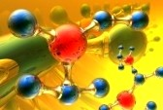
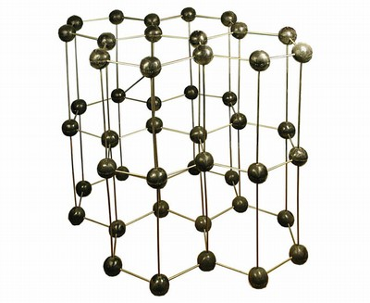
Кристалічні ґратки.
Виконала: Коваленко Юлія Василівна
Лубенський район, Староіржавецька гімназія,
вчитель хімії та біології

Slide 2
Мета уроку
дати поняття про кристалічні ґратки;
познайомити з різними типами кристалічних ґраток
(атомні, молекулярні, йонні,металічні);
розкрити зв'язок між типом хімічного зв’язку, типом кристалічних ґраток і фізичними властивостями речовин;
визначити особливості будови твердих речовин та встановити залежність властивостей речовин від їхньої будови.

Slide 3
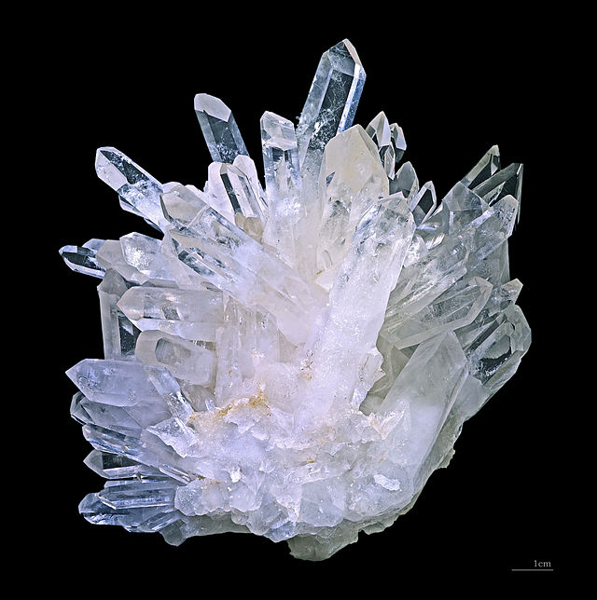
Перевірка домашнього завдання
Тестування з попередньої теми: «Хімічний зв’язок» https://naurok.com.ua/test/join?gamecode=1410722

Slide 4
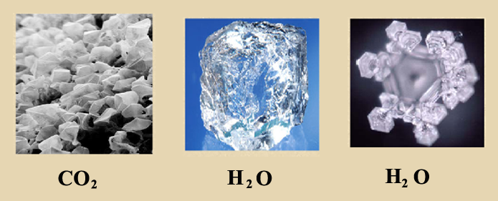
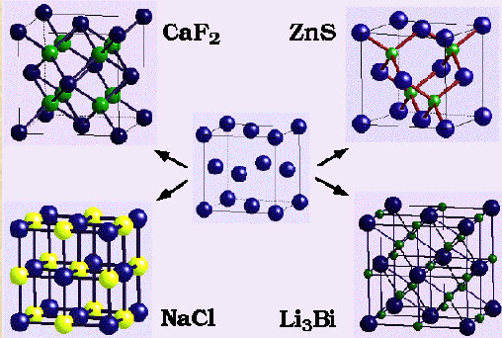
Речовини
Молекулярні
Немолекулярні
Речовини, що складаються
не з молекул(солі,оксиди,основи)
Речовини,що складаються
з молекул(гази,тверді речовини)

Slide 6
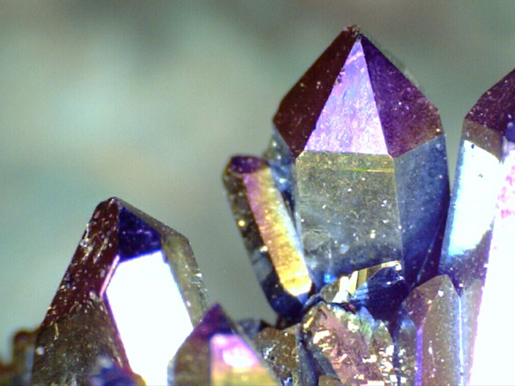
Кристалічні тіла
Кристали-це тверді тіла, атоми
й молекули яких займають певне,
упорядковане положення в просторі

Slide 7
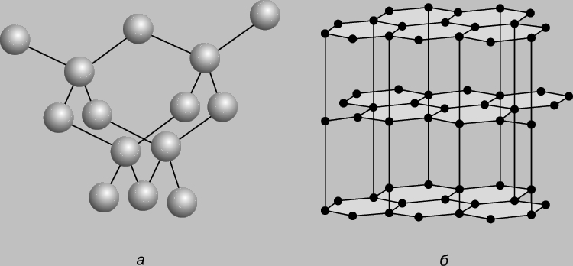
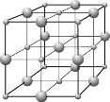
Кристалічна ґратка
Кристалічні речовини характеризуються правильним розташуванням структурних частинок у чітко визначених точках простору.
При з’єднанні цих точок прямими лініями утворюється просторовий каркас, який називають кристалічною граткою.
Точки в яких розташовані частинки кристалу називають вузлами гратки.

Slide 8
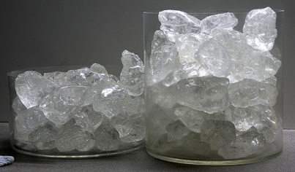
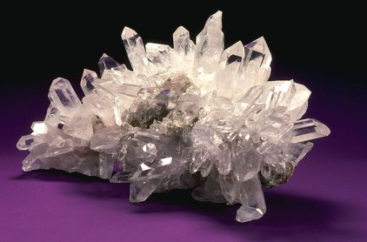
Кристали
Від грецького Krystal's,
що означало спочатку- лід, потім гірський кришталь,
кристал.

Slide 17
Типи кристалічних граток

Slide 18
Лабораторний дослід 1. Залежність властивостей речовин від будови кристалічної гратки
https://www.youtube.com/watch?v=-y1H0BpSjKM

Slide 19
Визначити тип кристалічної гратки:
https://learningapps.org/watch?v=pgqtsyc7a19
Вправа встановити відповідність:
https://learningapps.org/watch?v=p3ksf1j9519

Slide 20
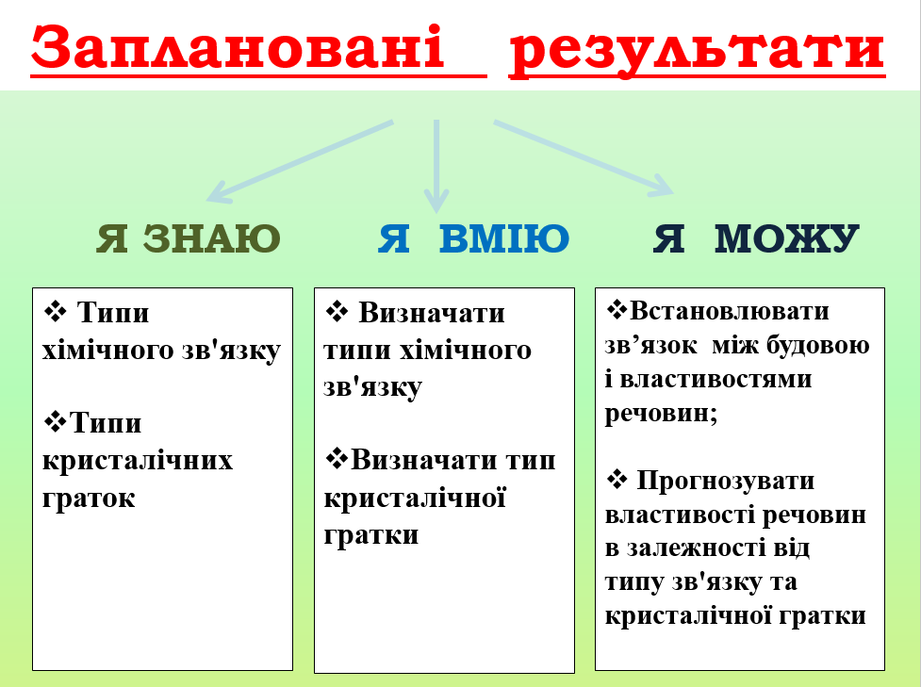

Slide 21
Домашнє завдання
Опрацювати параграф з підручника §23
Підготувати презентацію навчального проєкту:
«Використання кристалів у техніці»,
«Кристали: краса і користь».

